Slide 1
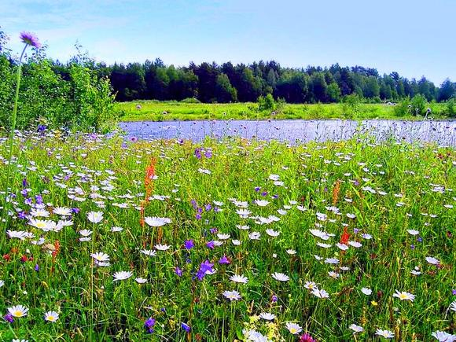
Автор: Каузова Ольга Николаевна
Презентация
«Лекарственные растения»

Slide 2
О каком лекарственном растении стихотворение М. Познанской?

Slide 3
На лугу у той дорожки,
Что бежит к нам прямо в дом,
Рос цветок на длинной ножке –
Белый с желтеньким глазком.
Я цветок сорвать хотела,
Поднесла к нему ладонь,
А пчела с цветка слетела
И жужжит, жужжит: "Не тронь!"

Slide 4
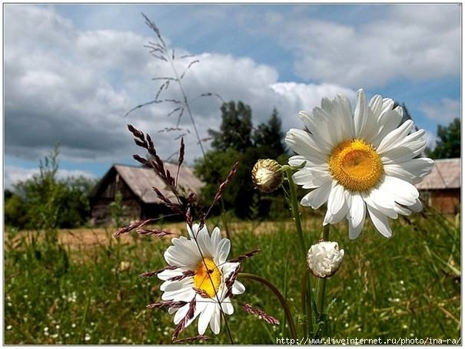
Правильный ответ: РОМАШКА

Slide 5
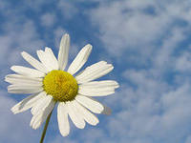
РОМАШКА
переводится, как «милая простота».
Попала в нашу страну как сорняк, привезенный из Америки, и давно стала любимицей лекарей.
Ромашка - одно из популярнейших средств, находящих широкое применение в косметике. На её основе делают кремы.

Slide 6
Тема занятия «Ромашка лекарственная»
План занятия:
Систематические категории
Биологические особенности
Фармакологические свойства
Терапевтическое действие
Применение
Приготовление настоев и отваров

Slide 7
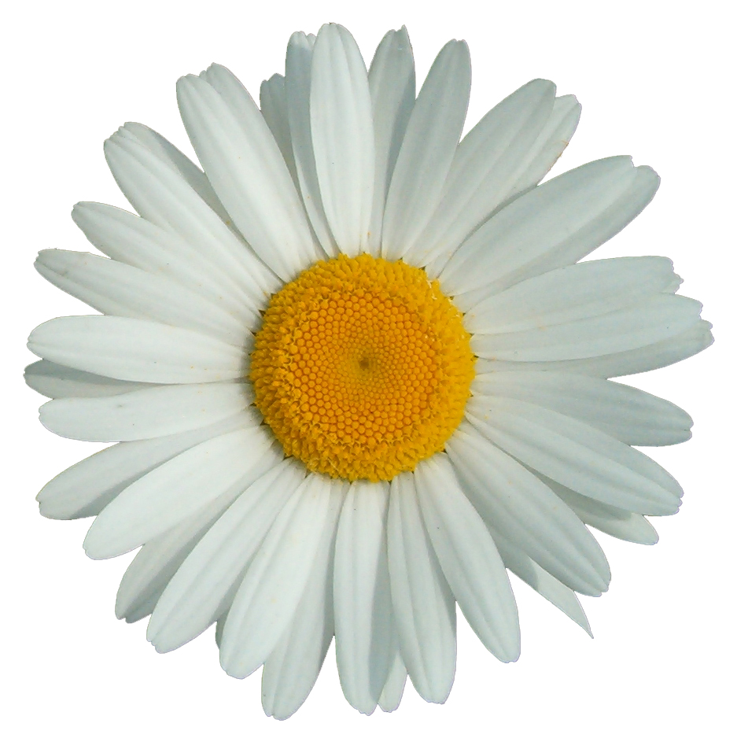
Цель занятия: Познакомить воспитанников с лекарственными растениями своей местности, в частности ромашкой лекарственной.
Задачи:
Образовательная: ➢ расширение кругозора и знаний по теме, ознакомление с лекарственными свойствами ромашки аптечной, приготовление настоев и отваров из ромашки лекарственной Воспитательная: ➢ воспитание бережного отношения к природе родного края ➢ воспитание уважения к мнению товарищей Развивающая: ➢ развитие речи учащихся, кругозора, познавательного интереса ➢ развитие творческих способностей обучающихся ➢ формирование умения работать с текстовой информацией, словарями, справочниками ➢ формирование умения работать в группе сверстников.

Slide 8
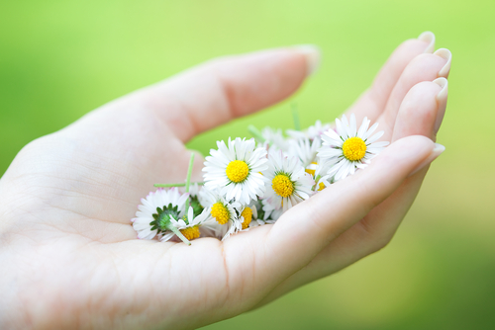
Систематические категории
Царство: Растения
Отдел: Цветковые
Класс: Двудольные
Порядок: Астроцветные
Семейство: Астровые
Род: Ромашка
Вид: Ромашка аптечная

Slide 9
Ромашка лекарственная
однолетнее травянистое растение из семейства сложноцветных;
свето — и влаголюбивое растение;
вегетационный период короткий: 60-70 дней от прорастания семян до цветения, а полный цикл развития продолжается 3-4 месяца;
растение неприхотливое и может хорошо расти на супесчаных и суглинистых почвах,
при повышенной влажности — уменьшается количество цветков, снижается содержание эфирного масла, резко снижается урожай;
прорастание семян начинается при 2-4 °С, оптимальная температура 20-25 °С;
сильное осыпание семян;
прорастая поздно осенью, ромашка развивается как озимая культура и очень засоряет поля;
корзинки с белыми цветками;
цветет в мае — августе;
для сбора используются цветочные корзинки ромашки (без стеблей, с длиной остатков цветоножек не более 3 см), собранные в начале цветения.

Slide 10
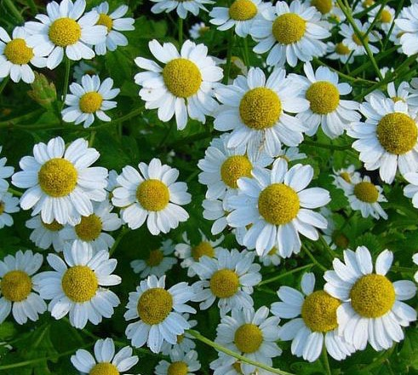
Удивительный состав
В цветочных корзинках ромашки лекарственной содержится эфирное масло, в состав которого входят 26 ценных компонента:
хамазулен и кадинен;
флавоноиды,
никотиновая, аскорбиновая, каприловая, антемисовая, изовалериановая и
салициловая кислоты,
кумарины и холин,
фитостерины и каротин,
горечи и слизи,
камедь и сахара,
белковые вещества,
гликозид спазмолитического и
гликозид потогонного действия,
апигенин и апиин,
герниарин и матрицин.

Slide 11
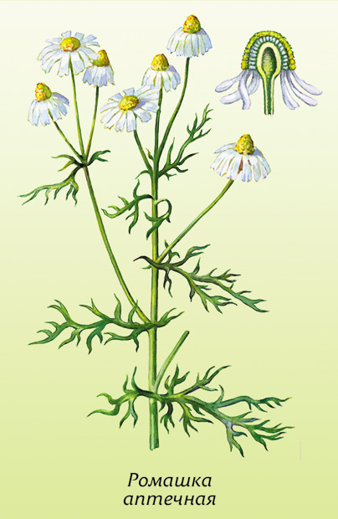
Места произрастания
Ромашка лекарственная
растет на лугах, полях,
возле дорог как сорняк,
предпочитает песчаные
почвы.

Slide 12
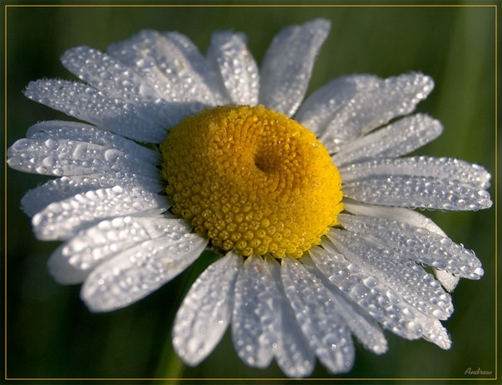
Терапевтическое действие
увеличивает секреторную
деятельность пищеварительных желез,
стимулирует желчевыделение,
возбуждает аппетит,
снимает спазмы органов брюшной полости,
снижает образование газов в кишечнике,
проявляет дермотоническое, болеутоляющее, противовоспалительное и антимикробное действие,
уменьшает зуд,
усиливает потоотделение,
регулирует менструации,
обладает противоаллергическими свойствами.

Slide 13
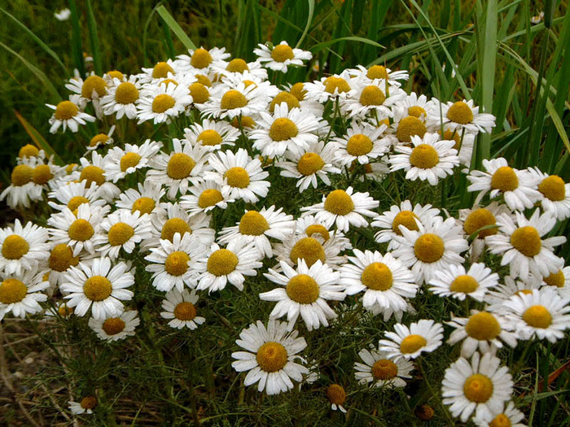
Применение ромашки
Отвары для полоскания,
Отвары для приема
препарата внутрь,
Настои для натирания,
Настои для компрессов,
Кашицы для наружного
применения и др.

Slide 14
Отвары для приема внутрь
заболевания желудочно-кишечного тракта,
спазмы мочевыводящих путей,
метеоризм,
заболевания печени (желчнокаменная болезнь),
детский понос, сопровождающийся болями, коликами и вздутием кишечника,
при нарушении менструального цикла, болезненных менструациях и воспалительных заболеваниях женских половых органов, тошноте у беременных.

Slide 15
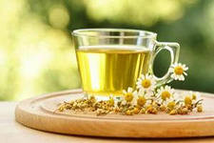
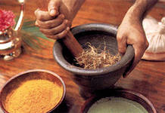
Отвары для полоскания
воспаление слизистых оболочек горла, десен и рта,
промывание гнойных ран, язв и геморроидальных узлов.

Slide 16
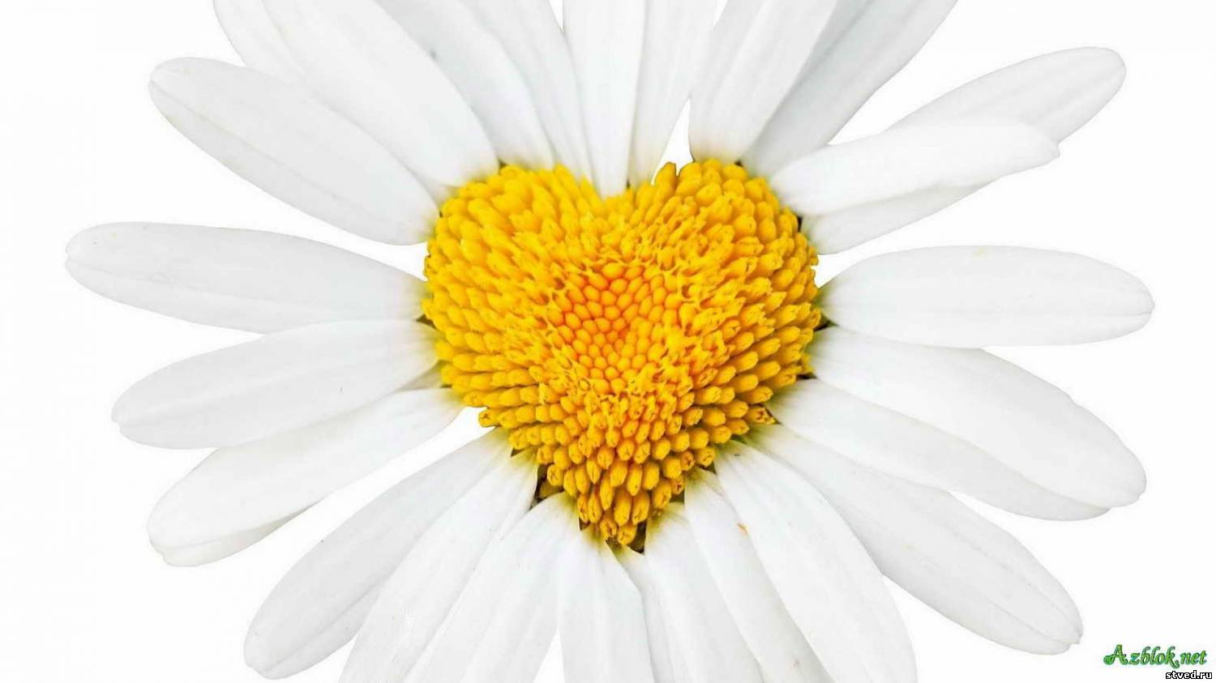
Настои
для компрессов и примочек при конъюнктивите,
профессиональном дерматите,
воспалении кожи и фурункулах,
для спринцеваний при кольпите, вульвите и эндоцервиците.

Slide 17
Кашицы из соцветий
лечат рак кожи (делают припарки на пораженные участки),
горячие кашицы на
масле используют для
натираний при
подагрических и
ревматических болях,
для компрессов на
шею при потере голоса.

Slide 18
Внимание!!!
большие дозы вызывают головную боль, хрипоту, кашель, конъюнктивит, чрезмерные и болезненные менструации и даже психические расстройства (раздражительность, страх, галлюцинации, бредовые идеи).
Будьте осторожны!!!

Slide 19
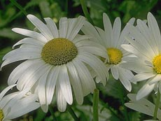
Приготовление настоев
1 ст.л. соцветий лекарственной ромашки заливают 1 стаканом кипятка, настаивают в закрытой посуде 30 минут, процеживают. Принимают по 1/3 стакана 3 раза в день до еды.

Slide 20
Приготовление отваров
2 ст.л. цветков заливают 1 стаканом кипятка, нагревают на водяной бане 30 минут, настаивают 15 минут, процеживают. Пьют по 1/2 стакана 2 раза в день.

Slide 21
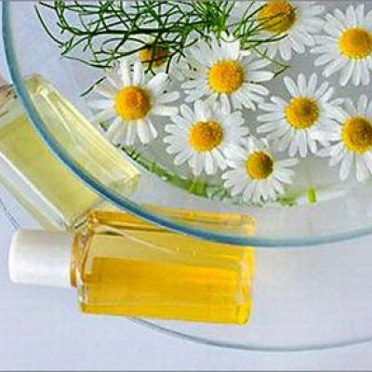
Приготовление кашицы
2 ст.л. цветков ромашки залить 70% спиртом так, чтобы он лишь слегка покрывал цветки. Держать в темном месте неделю. Мазать пораженные участки кожи.

Slide 22
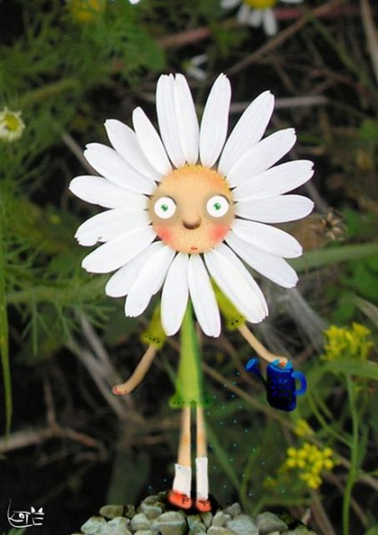

Slide 23
Спасибо за внимание!!! Будьте всегда здоровыми и красивыми!!!

